Slide 1

MINI-WERKCOLLEGE · 30 MINUTEN
AFSTUDEEROPDRACHT · JE EINDPRODUCT
VOOR WIE
MAAK JIJ
DIT?
Over de vorm van je eindproduct. En waarom die keuze meetelt in je beoordeling.
Judith & Witek
BEDRIJFSKUNDE
01 / 09
Notes:
Welkom. Dit is geen college maar een werksessie van een half uur. Wij stellen je een vraag die je waarschijnlijk nog niet hebt gesteld, je gaat twee keer zelf aan het werk, en aan het eind heb je een eerste schets voor je plan van aanpak. OPENINGSVRAAG om hardop te stellen: wie weet al precies in welke vorm je je eindproduct oplevert? En wie heeft daar bewust voor gekozen? [0:00 - 1:30]

Slide 2
KERN
01 · JE PUBLIEK
TWEE LEZERS
JE EINDPRODUCT
HEEFT TWEE LEZERS.
DE EXAMINATOR
JE OPDRACHTGEVER
Wil zien dat het klopt.
Wil weten wat hij nu moet doen.
Navolgbaar, volledig, controleerbaar.
Heeft een volle agenda.
Leest alles.
Leest wat opvalt.
Dezelfde inhoud. Twee heel verschillende behoeftes.
BEDRIJFSKUNDE
02 / 09
Notes:
Jouw eindproduct heeft twee lezers, en die willen totaal verschillende dingen. Je examinator wil zien dat het klopt en leest alles. Je opdrachtgever heeft een volle agenda, wil weten wat hij nu moet doen, en leest wat opvalt. Dezelfde inhoud, twee heel verschillende behoeftes. En jij schrijft meestal maar voor een van de twee. [1:30 - 4:30]

Slide 3
WERKVORM 1
PAK JE WERKBLAD
6 MINUTEN
4 MIN ALLEEN · 2 MIN IN TWEETALLEN
WIE LEEST
JOUW ADVIES?
01
Wie neemt bij jouw opdrachtgever het besluit?
02
Hoeveel tijd heeft die persoon echt voor jouw product?
03
Waar bekijkt hij het? Scherm, papier, of midden in een vergadering?
Daarna: vertel het je buurman in 30 seconden.
BEDRIJFSKUNDE
03 / 09
Notes:
Nu jij. Pak je werkblad erbij. Vier minuten in je eentje, drie vragen. Denk aan je echte opdrachtgever: niet de organisatie in het algemeen maar de persoon die straks ja of nee zegt. Daarna twee minuten: vertel het je buurman in dertig seconden. In de HTML-versie start je met W een aftelklok van 6 minuten. Loop rond terwijl ze werken; de meesten blijven bij vraag 2 hangen, want ze hebben nooit gevraagd hoeveel tijd hun opdrachtgever heeft. [4:30 - 10:30]

Slide 4
KERN
02 · TELT DIT MEE?
CRITERIUM 6
DIT IS GEEN
EXTRA OPDRACHT.
“Zet communicatie doelbewust in en afgestemd op de doelgroep.”
WIL JE HOGER SCOREN?
Dan laat je zien dat je advies echt een oplossing is, en open je een nieuw perspectief voor de organisatie.
Staat in jouw beoordelingsformulier, criterium 6.
Je wordt hier al op beoordeeld. De vraag is of je het bewust doet.
BEDRIJFSKUNDE
04 / 09
Notes:
Misschien denk je: leuk, maar telt dit mee? Ja. Dit staat letterlijk in je beoordelingsformulier, bij criterium 6. Let op het woord doelbewust: dat betekent dat je een keuze moet kunnen uitleggen. Wil je onderscheidend scoren, dan moet je kunnen beargumenteren dat je advies echt een oplossing is. Geen extra opdracht dus. [10:30 - 13:00]

Slide 5
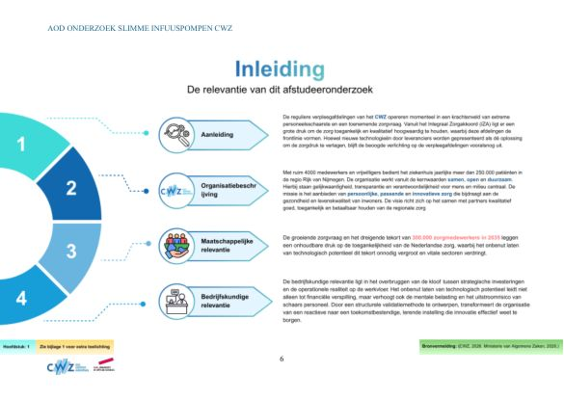
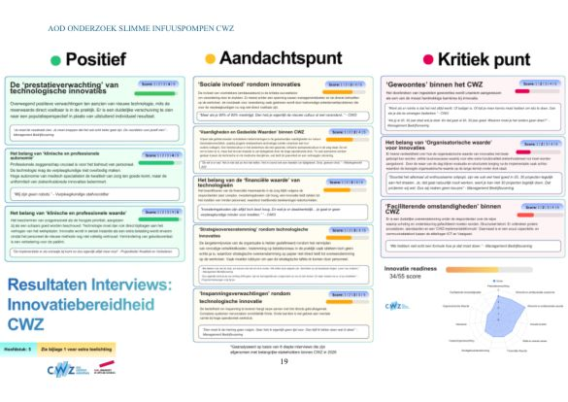
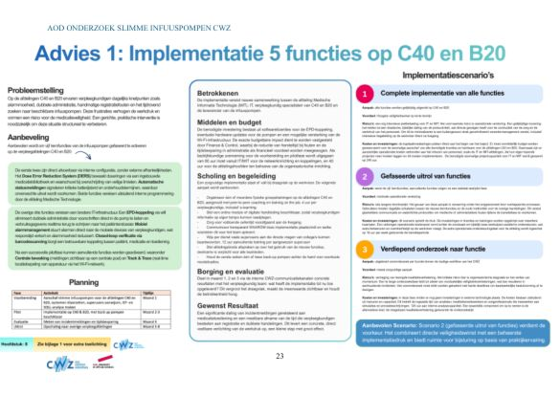
KERN
03 · INSPIRATIE
VORIG JAAR
IEMAND GING JE VOOR.
Hij leverde zijn hele onderzoek visueel op. Drie van zijn pagina's:
INLEIDING
RESULTATEN
ADVIES
Zijn lezer wist binnen tien seconden waar het over ging.
Alles naast elkaar met scores. Vergelijken kostte geen alinea's.
Scenario's en kosten op één plaat. Meteen te bespreken.
BEDRIJFSKUNDE
05 / 09
Notes:
Om je een idee te geven wat dit kan opleveren. Een student die vorig jaar afstudeerde bij een ziekenhuis leverde zijn hele onderzoek visueel op: zevenentwintig liggende pagina's. En dat was geen minder onderzoek. Even veel werk, andere vorm. [13:00 - 16:00]

Slide 6
KERN
04 · GERUSTSTELLING
BELANGRIJK
JE HOEFT HET NIET
TWEE KEER TE DOEN.
Eén product kan allebei je lezers bedienen.
Voorwaarde: bij elke bewering is te zien waar die vandaan komt.
Dus niet: eerst iets moois maken en er voor de zekerheid een compleet rapport achteraan schrijven.
Wij beoordelen wat je maakt, niet hoeveel.
BEDRIJFSKUNDE
06 / 09
Notes:
En nu het belangrijkste van deze sessie, want hier gaat bijna iedereen de fout in. Je hoeft het niet twee keer te doen. Een product kan allebei je lezers bedienen, op een voorwaarde: bij elke bewering moet te zien zijn waar die vandaan komt. Wat wij vaak zien is dat studenten uit voorzichtigheid iets moois maken en er dan voor de zekerheid ook nog een compleet klassiek rapport achteraan schrijven. Dat hoeft niet. [16:00 - 18:00]

Slide 7
WERKVORM 2
PAK JE WERKBLAD
8 MINUTEN
2 MIN KIEZEN · 4 MIN SCHETSEN · 2 MIN TOETSEN
KIES EEN VORM
EN SCHETS HEM.
ONE-PAGER
MEMO
INFOGRAPHIC
DASHBOARD
POSITION PAPER
WERKSESSIE
VIDEO
IETS ANDERS
01
Kies er één die past bij je antwoorden van net.
02
Schets de eerste pagina. Geen mooie tekening: wat staat waar?
03
Laat het aan een medestudent zien: wat denkt die dat de boodschap is?
BEDRIJFSKUNDE
07 / 09
Notes:
Tweede ronde, en nu wordt het concreet. Kies een vorm die past bij je antwoorden van net. Schets dan de eerste pagina op je werkblad. Het hoeft geen mooie tekening te zijn: het gaat om wat waar staat en wat je lezer als eerste ziet. En dan de belangrijkste stap: laat je schets aan iemand zien en vraag wat die denkt dat de boodschap is. Klopt dat niet, dan is je vorm nog niet af. In de HTML-versie start je met W een aftelklok van 8 minuten. [18:00 - 26:00]

Slide 8
DELEN
05 · LAAT MAAR ZIEN
3 PITCHES
WIE DURFT?
Drie schetsen, 30 seconden per persoon.
Zeg: welke vorm, voor wie, en waarom die past.
Begreep je medestudent iets anders dan je bedoelde? Vertel dat er vooral bij.
Daar leren we met z'n allen het meest van.
BEDRIJFSKUNDE
08 / 09
Notes:
Wie wil zijn schets laten zien? Drie mensen, dertig seconden per persoon. Zeg alleen: welke vorm, voor wie, en waarom die past. Vraag na elke pitch aan de groep: zou jij dit lezen als jij die opdrachtgever was? [26:00 - 28:30]

Slide 9
WAT NU
IN JE PLAN VAN AANPAK
TOT SLOT
ZET HET IN JE
PLAN VAN AANPAK.
DRIE REGELS VOLSTAAN
EN VERDER
Welk vehikel kies je?
Twijfel je of iets mag? Vraag het ons.
Het antwoord is vaker ja dan je denkt.
Voor wie is het?
Waarom past dat bij deze opdrachtgever?
BEDRIJFSKUNDE
09 / 09
Notes:
Wat neem je hiervan mee. Zet drie dingen in je plan van aanpak: welk vehikel je kiest, voor wie het is, en waarom dat past bij deze opdrachtgever. Meer vragen wij niet. En tot slot, misschien wel het belangrijkste: twijfel je of iets mag, vraag het dan gewoon. Het antwoord is vaker ja dan je denkt. Bedankt voor jullie inzet. [28:30 - 30:00]

